Slide 1
Булева алгебра логических функций
2.5. Способы задания булевых функций
2.6. Контактные схемы
2.7. Функциональная полнота
2.8. Нормальные формы для формул
2.9. Приведение к дизъюнктивной нормальной форме (ДНФ).
2.10. Приведение к конъюнктивной нормальной форме(КНФ)
2.11. Двойственность булевой функции
2.12. Проблема разрешения и методы ее решения

Slide 2
2.5. Способы задания булевой функции
Б. ф. – это логическая формула, состоящая из переменных, принимающих значения 0 и 1.
табличный (таблицей истинности);
аналитический (формулой высказываний);
десятичным вектором (кортежем);
двоичным вектором;
полиномом (с помощью операций ⊕ и &);
строкой или матрицей ;
деревом решений.

Slide 3
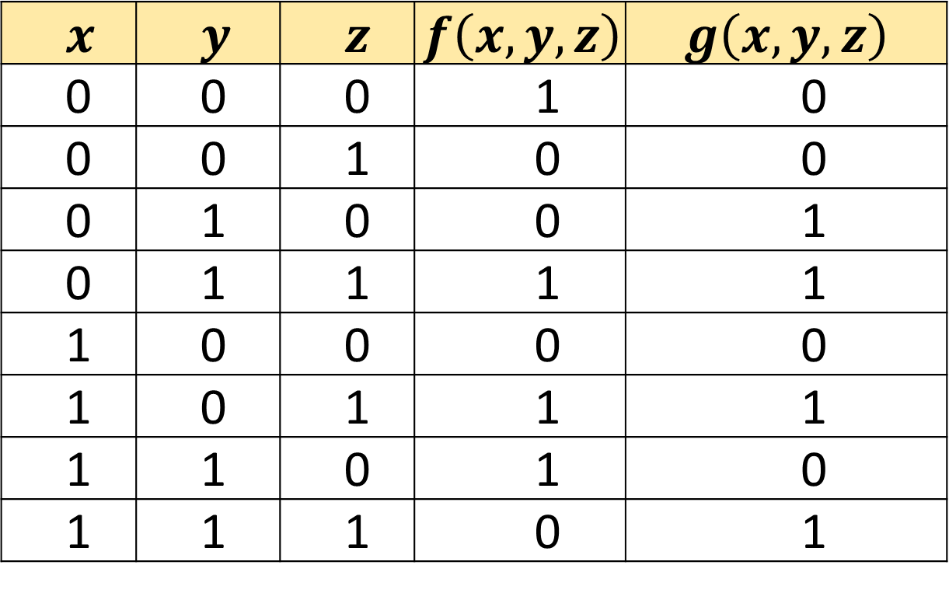
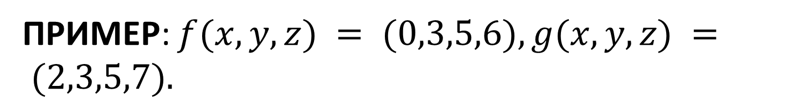
Десятичным вектором (кортежем)
ПРИМЕР: $f(x,y,z) = (0,3,5,6), g(x,y,z) = (2,3,5,7).$
$$x$$ | $$y$$ | $$z$$ | $$f\left(x,y,z\right)$$ | $$g\left(x,y,z\right)$$
0 | 0 | 0 | 1 | 0
0 | 0 | 1 | 0 | 0
0 | 1 | 0 | 0 | 1
0 | 1 | 1 | 1 | 1
1 | 0 | 0 | 0 | 0
1 | 0 | 1 | 1 | 1
1 | 1 | 0 | 1 | 0
1 | 1 | 1 | 0 | 1

Slide 4
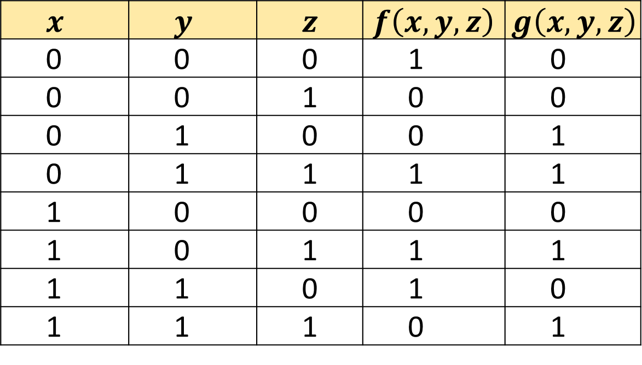

Двоичным вектором (кортежем)
ПРИМЕР: $f\left(x,y,z\right)=\left(10010110\right),$
$$g(x,y,z) = (00110101).$$
$$x$$ | $$y$$ | $$z$$ | $$f\left(x,y,z\right)$$ | $$g\left(x,y,z\right)$$
0 | 0 | 0 | 1 | 0
0 | 0 | 1 | 0 | 0
0 | 1 | 0 | 0 | 1
0 | 1 | 1 | 1 | 1
1 | 0 | 0 | 0 | 0
1 | 0 | 1 | 1 | 1
1 | 1 | 0 | 1 | 0
1 | 1 | 1 | 0 | 1

Slide 5
В ЭВМ аналитическую форму можно представить в виде строки, а табличную – в виде матрицы

Slide 6
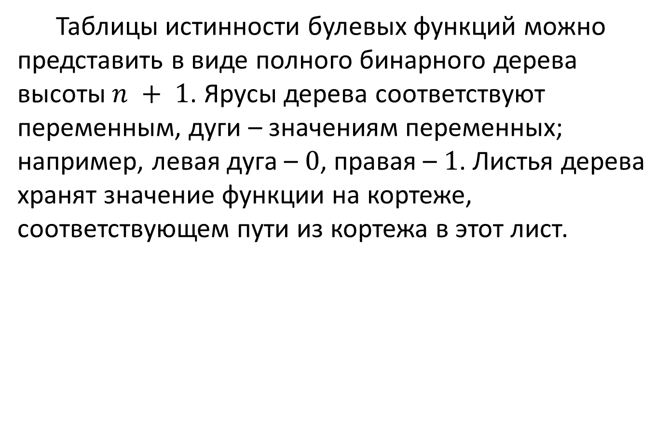
Дерево решений
Таблицы истинности булевых функций можно представить в виде полного бинарного дерева высоты $n + 1$. Ярусы дерева соответствуют переменным, дуги – значениям переменных; например, левая дуга – $0$, правая – $1$. Листья дерева хранят значение функции на кортеже, соответствующем пути из кортежа в этот лист.

Slide 7
Такое дерево называется деревом решений (или семантическим деревом). Дерево решений можно сократить, если заменить корень каждого поддерева, все листья которого имеют одно и то же значение, этим значением.
Дерево решений можно сделать еще компактнее, если перейти к бинарной диаграмме решений.

Slide 8
2.7. Функциональная полнота
Определение булевой алгебры
Алгебра (Р₂, &, ∨, ¬)
Р₂ - множество всех логических функций
&, ∨, ¬ - булевы операции

Slide 9
Функциональная полнота
Теорема 1.
Всякая логическая функция может быть представлена булевой формулой, т.е. как суперпозиция дизъюнкций, конъюнкций и отрицания.
Из этого следует, что система булевых функций(операций) Σ={&, ∨, ¬} функционально полна.

Slide 10
Функциональная полнота
Теорема 2.
Если все функции функционально полной системы Σ представимы формулами над Σ*, то Σ* также функционально полна.

Slide 11
Пример 1.
В алгебре (Р₂; &, ⊕, 1), называемой алгеброй Жегалкина, ее сигнатура Σ* = {&, ⊕, 1} является функционально полной системой.
Опираясь на теоремы 1 и 2, для доказательства функциональной полноты {&, ⊕, 1} достаточно подтверждения :
а)‾x = х ⊕ 1,
б) x₁ ∨ х₂ = x₁⋅ х₂ ⊕ х₁ ⊕ х₂.

Slide 12
Построенные таблицы истинности левых и правых частей соотношений и подтверждают справедливость последних.
x | x̅ | 1 | x⊕1
01 | 10 | 11 | 10
x₁ x₂ | x₁∨ x₂ | x₁⋅ x₂ | x₁⋅ x₂⊕ x₁ | x₁⋅ x₂⊕ x₁⊕ x₂
00 01 10 11 | 0 1 1 1 | 0 0 0 1 | 0 0 1 0 | 0 1 1 1

Slide 13
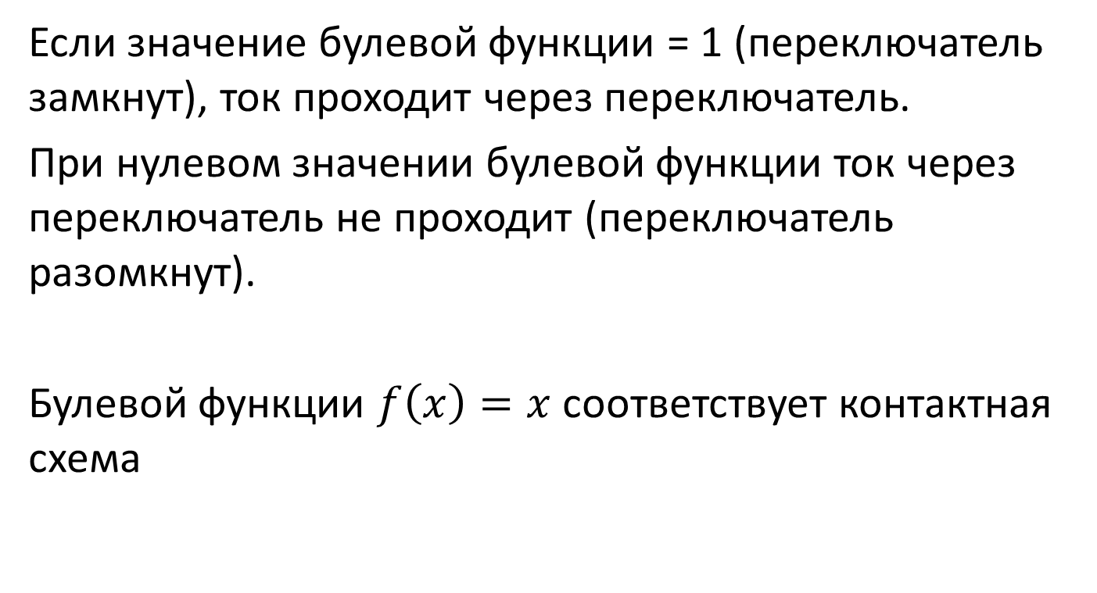
2.6. Контактные схемы
Если значение булевой функции = 1 (переключатель замкнут), ток проходит через переключатель.
При нулевом значении булевой функции ток через переключатель не проходит (переключатель разомкнут).
Булевой функции $f\left(x\right)=x$ соответствует контактная схема
x

Slide 14
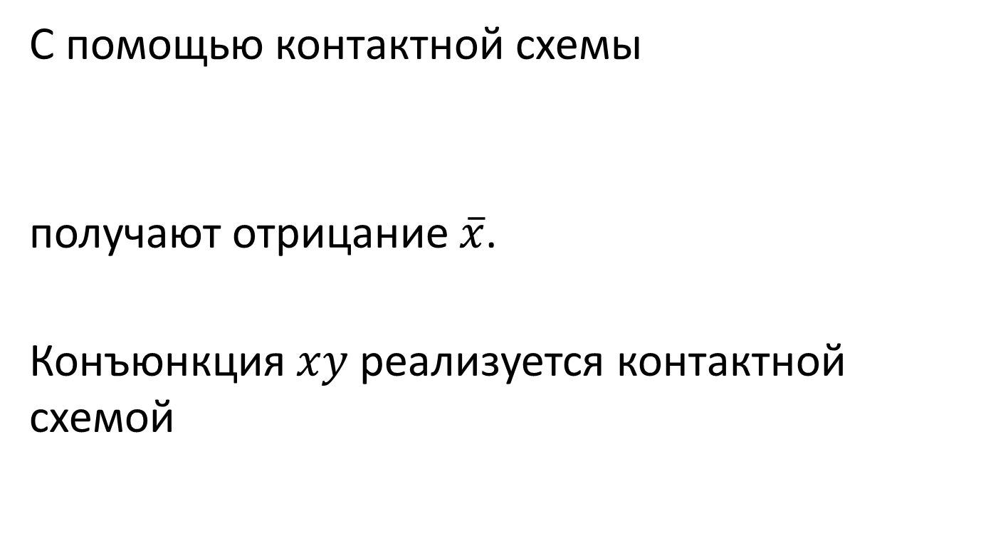
Контактные схемы
С помощью контактной схемы
получают отрицание $\overline{x}$.
Конъюнкция $xy$ реализуется контактной схемой
X
X
Y

Slide 15
Дизъюнкции х∨у соответствует контактная схема
X
Y

Slide 16
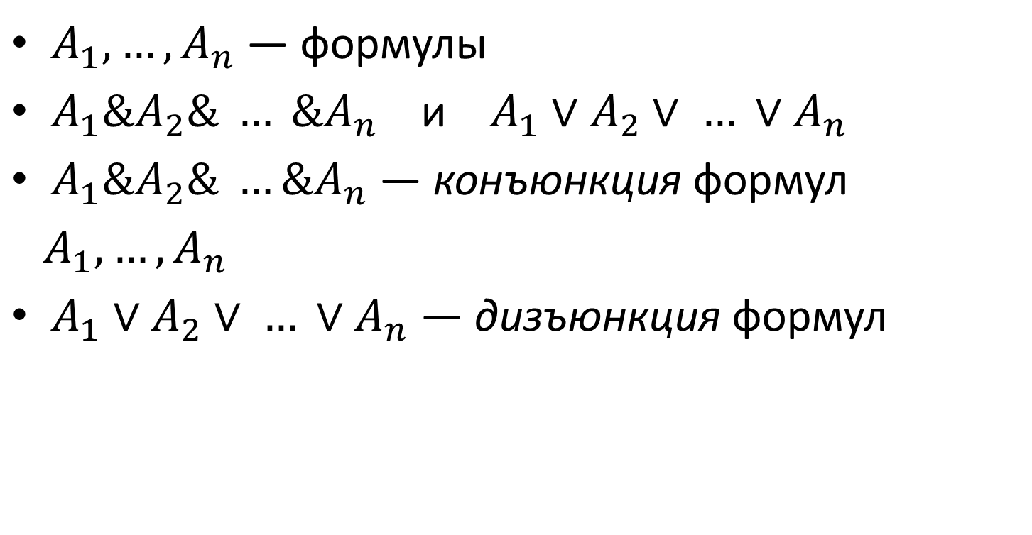
2.8. Нормальные формы для формул
$A_{1},…,A_{n}$— формулы
$A_{1}\&A_{2}\& … \&A_{n}$ и $A_{1}∨A_{2}∨ … ∨A_{n}$
$A_{1}\&A_{2}\& …\&A_{n}$ — конъюнкция формул
$A_{1},…,A_{n}$
$A_{1}∨A_{2}∨ … ∨A_{n}$ — дизъюнкция формул

Slide 17
2.8. Нормальные формы для формул
Обобщенные законы де Моргана:
¬(A₁ & A₂ & … & A_{n})≡ ¬A₁ ∨ ¬A₂ ∨… ∨ ¬A_{n} ,
¬(A₁∨ A₂∨… ∨ A_{n}) ≡ ¬A₁ & ¬A₂ & … & ¬A_{n} .

Slide 18
2.8. Нормальные формы для формул
Формула, которая есть логическая переменная или отрицание переменной, называется литералом. Некоторая формула называется элементарной конъюнкцией (или конъюнктом), если она является конъюнкцией литералов.
¬ X₁ , X₂ , X₁ & ¬ X₂ , ¬ X₁ & X₂ & X₁ & X₃ ,
¬ X₄ & ¬ X₂ - элементарные конъюнкции.
- Совершенная элементарная конъюнкция

Slide 19
2.8. Нормальные формы для формул
Дизъюнктивной нормальной формой (ДНФ) называется произвольная дизъюнкция элементарных конъюнкций (формула находится в дизъюнктивной нормальной форме.)
Пример ДНФ
(x·y)∨(x·z) ∨(x·y·z)
ДНФ A называется совершенной и обозначается СДНФ, если ДНФ A называется совершенной и обозначается СДНФ, если она состоит из совершенных конъюнктов.

Slide 20
2.8. Нормальные формы для формул
Л.ф. – днф – сднф
Алгоритм, устанавливающий равносильность или неравносильность двух заданных формул
Сднф = сднф

Slide 21
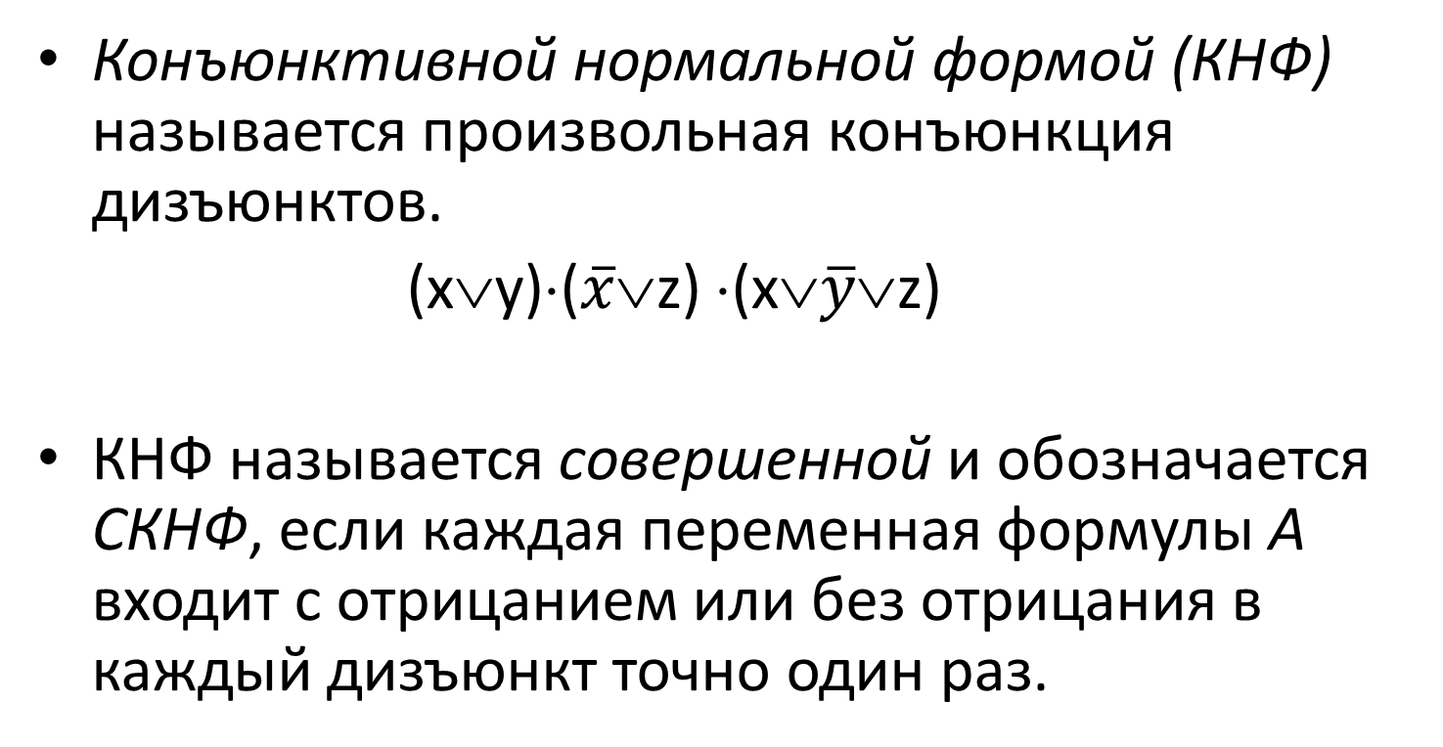
2.8. Нормальные формы для формул
Конъюнктивной нормальной формой (КНФ) называется произвольная конъюнкция дизъюнктов.
(x∨y)⋅($\overline{x}$∨z) ⋅(x∨$\overline{y}$∨z)
КНФ называется совершенной и обозначается СКНФ, если каждая переменная формулы A входит с отрицанием или без отрицания в каждый дизъюнкт точно один раз.

Slide 22
2.9. Приведение к дизъюнктивной нормальной форме (ДНФ)
Способ перехода от табличного задания логической функции к булевой формуле:
Для каждого набора значений переменных х_{1,…,} х_{n}, на котором функция ƒ(x₁,…,x_{n}) равна 1, выписываются конъюнкции всех переменных: над теми переменными, которые на этом наборе равны 0, ставятся отрицания; все такие конъюнкции соединяются знаками дизъюнкции.
Полученная таким образом формула является совершенной дизъюнктивной нормальной формой (СДНФ) логической функцииƒ (x₁,… , x_{n}).

Slide 23
Для каждой функции СДНФ единственна (с точностью до перестановок переменных и конъюнкций).
Например, для функции, заданной таблицей, СДНФ имеет вид (для удобства её восприятия используем в формуле другой, более употребимый в алгебре логики символ конъюнкции):
x₁ ⋅‾x₂ ⋅ ‾x₃ ∨ x₁⋅ ‾x₂ ⋅ x₃ ∨ x₁ ⋅ x₂ ⋅ x₃

Slide 24
x₁ x₂x₃ | x̅₁ | x̅₁∨x₂ | x₁&x₃ | (x̅₁∨x₂) → x₁&x₂
000 001 010 011 100 101 110 111 | 1 1 1 1 0 0 0 0 | 1 1 1 1 0 0 1 1 | 0 0 0 0 0 1 0 1 | 0 0 0 0 1 1 0 1

Slide 25
Процедура приведения к ДНФ
1) A →B ≡ ¬ A∨ B,
A ↔ B ≡ (A & B) ∨ (¬ A & ¬ B) ,
A ⊕ B ≡ (A & ¬ B) ∨ (¬ A & B) .
2) Все отрицания донести до переменных с помощью законов де Моргана и отрицания.
3) Раскрывая скобки, преобразовать формулу к дизъюнкции элементарных конъюнкций.
4) ¬ ¬ A ≡ A.
5) Удалить лишние конъюнкции и повторения переменных в конъюнкциях с помощью законов поглощения.
6) Удалить константы

Slide 26
Приведение ДНФ к СДНФ
1) Удаляют повторения переменных в конъюнкциях, используя закон идемпотентности: A & A &… & A ≡ A.
2) Убирают члены дизъюнкции, содержащие переменную вместе с ее отрицанием, а из одинаковых членов дизъюнкции удаляют все, кроме одного.
3) Если какая-либо элементарная конъюнкция в ДНФ содержит не все переменные из числа входящих в исходную формулу, то ее умножают на единицы, представляемые в виде дизъюнкций Xj ∨ ¬Xj (закон исключенного третьего).
4) Если среди членов полученной дизъюнкции окажутся одинаковые элементарные конъюнкции, то из каждой серии таковых оставляют по одной.

Slide 27
2.10. Приведение к конъюнктивной нормальной форме(КНФ)
Способ перехода от табличного задания логической функции к булевой формуле:
Для каждого набора значений переменных х_{1,…,} х_{n}, на котором функция ƒ(x₁,… , x_{n}) равна 0, выписываются дизъюнкции всех переменных: над теми переменными, которые на этом наборе равны 1, ставятся отрицания; все такие дизъюнкции соединяются знаками конъюнкции.
Полученная таким образом формула является совершенной конъюнктивной нормальной формой (СКНФ) логической функцииƒ (x₁,… , x_{n}).

Slide 28
2.10. Приведение к конъюнктивной нормальной форме(КНФ)
(x₁∨x₂ ∨x₃)( x₁∨x₂ ∨ x̅₃)( x₁∨ x̅₂ ∨x₃)( x₁∨ x̅₂ ∨ x̅₃)(x̅₁∨ x̅₂ ∨x₃)
x₁ x₂ x₃ | (‾x₁∨x₂)→ (x₁&x₃)
000 001 010 011 100 101 110 111 | 0 0 0 0 1 1 0 1

Slide 29
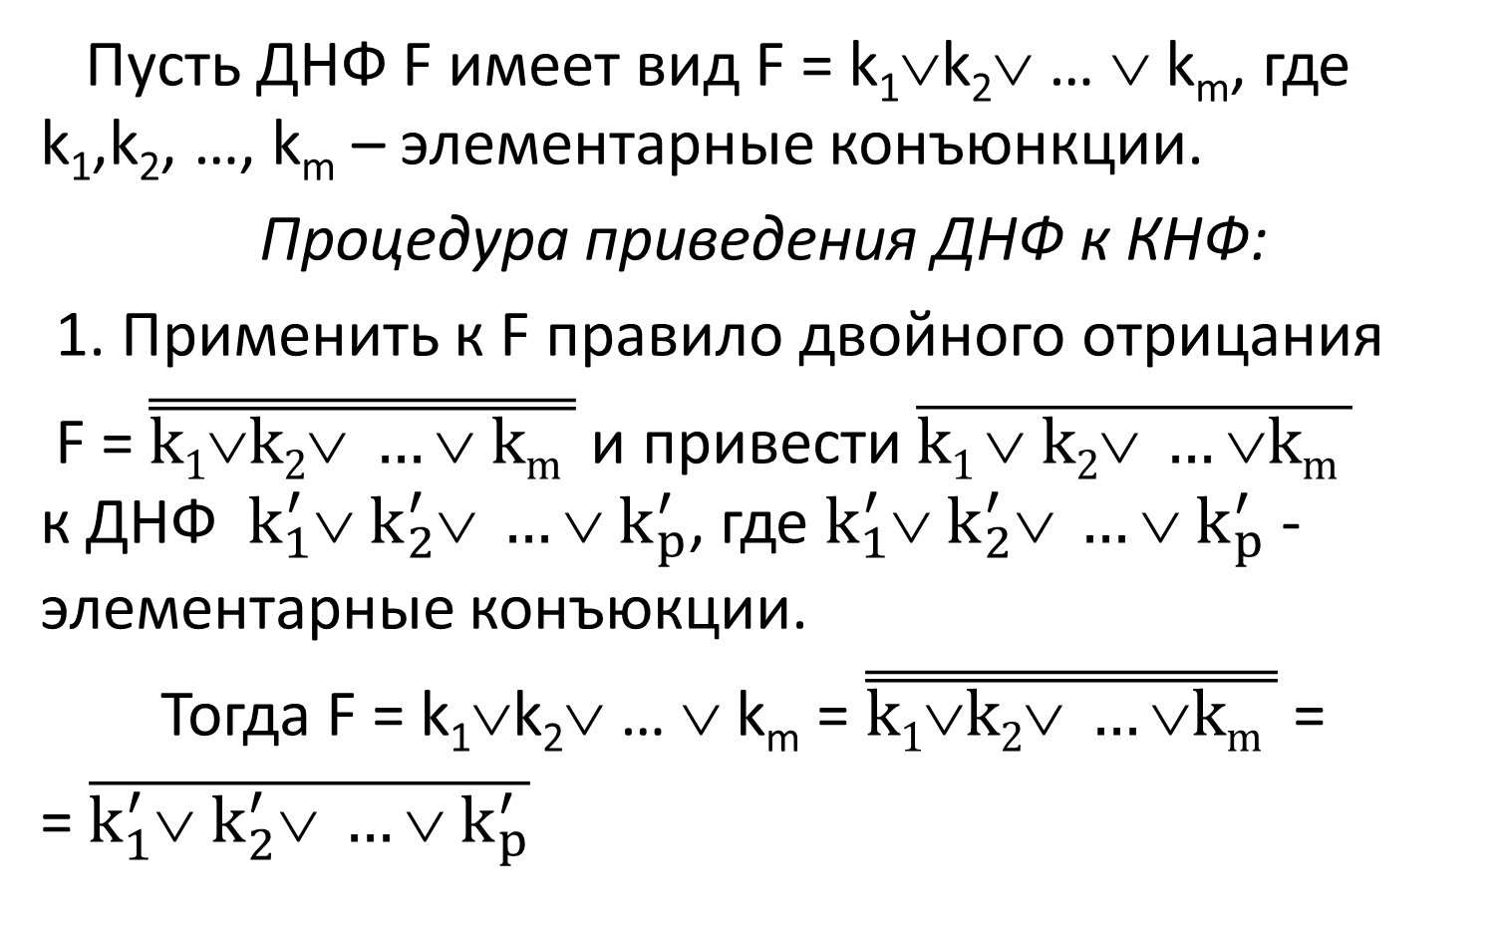
Приведение ДНФ к КНФ
Пусть ДНФ F имеет вид F = k₁∨k₂∨ … $$ k_{m}, где k₁,k₂, …, k_{m} – элементарные конъюнкции.
Процедура приведения ДНФ к КНФ:
1. Применить к F правило двойного отрицания
F = $\overset{̿}{k1∨k2∨ …∨ km }$ и привести $\overline{k1 ∨ k2∨ …∨km }$ к ДНФ $k_{1}^{′}{ k}_{2}^{′ } …{ k}_{p}^{′}$, где $k_{1}^{′}{ k}_{2}^{′ } …{ k}_{p}^{′}$ - элементарные конъюкции.
Тогда F = k₁∨k₂∨ … $$ k_{m} = $\overset{̿}{k1∨k2∨ …∨km }$ =
= $\overline{k_{1}^{′}{∨ k}_{2}^{′ }∨ …∨{ k}_{p}^{′}}$

Slide 30
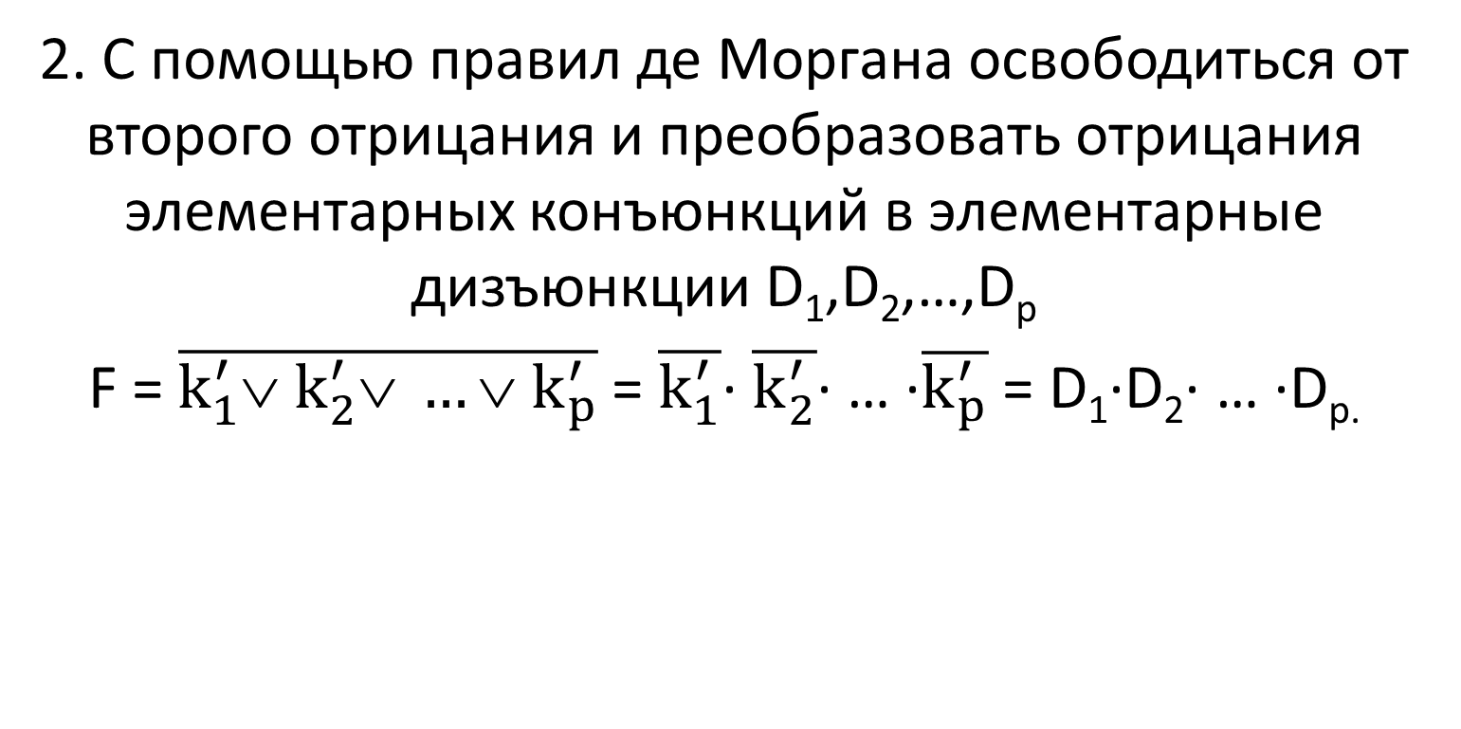
Приведение ДНФ к КНФ
2. С помощью правил де Моргана освободиться от второго отрицания и преобразовать отрицания элементарных конъюнкций в элементарные дизъюнкции D₁,D₂,…,D_{p}
F = $\overline{k_{1}^{′}{∨ k}_{2}^{′ }∨ …∨{ k}_{p}^{′}}$ = $\overline{k_{1}^{′}}$· $\overline{k_{2}^{′}}$· … ·$\overline{k_{p}^{′}}$ = D₁·D₂· … ·D_{p.}

Slide 31
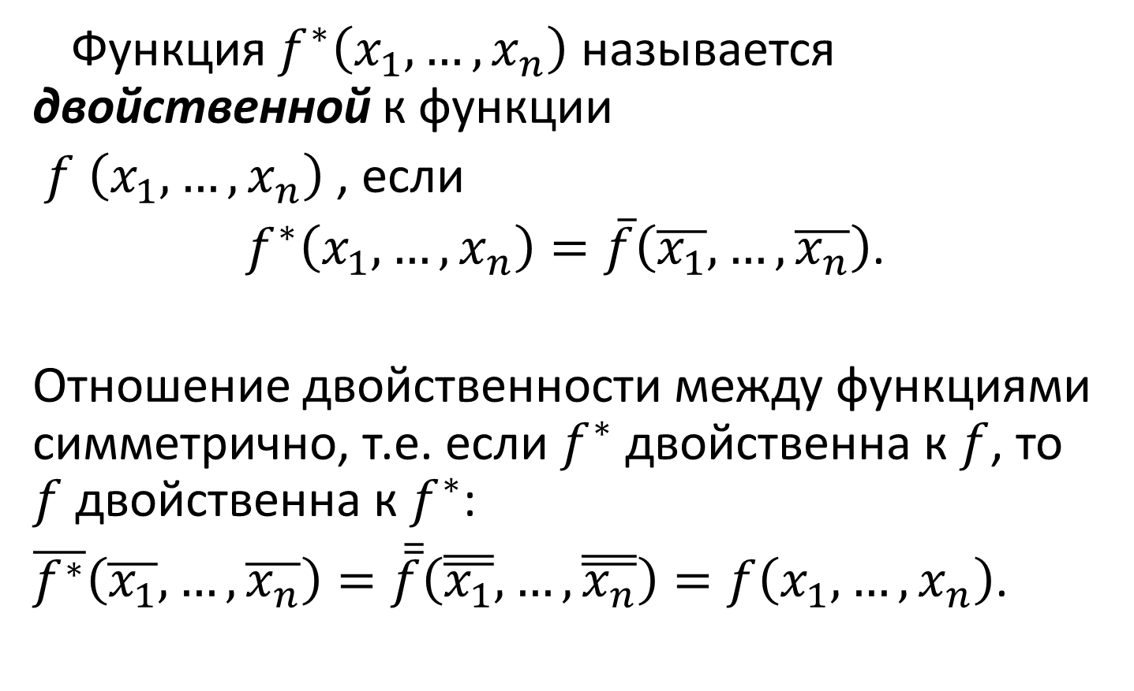
Двойственность булевой функции
Функция $f^{∗}\left(x_{1}, …,x_{n}\right)$ называется двойственной к функции
$f^{ }\left(x_{1}, …,x_{n}\right)$ , если
$f^{∗}\left(x_{1}, …,x_{n}\right)=\overline{f}\left(\overline{x_{1}}, …,\overline{x_{n}}\right)$.
Отношение двойственности между функциями симметрично, т.е. если $f^{∗}$ двойственна к $f$, то $f$ двойственна к $f^{∗}$:
$\overline{f^{∗}}\left(\overline{x_{1}},…,\overline{x_{n}}\right)=\overline{\overline{f}}\left(\overline{\overline{x_{1}}}, …,\overline{\overline{x_{n}}}\right)=f\left(x_{1}, …,x_{n}\right)$.

Slide 32
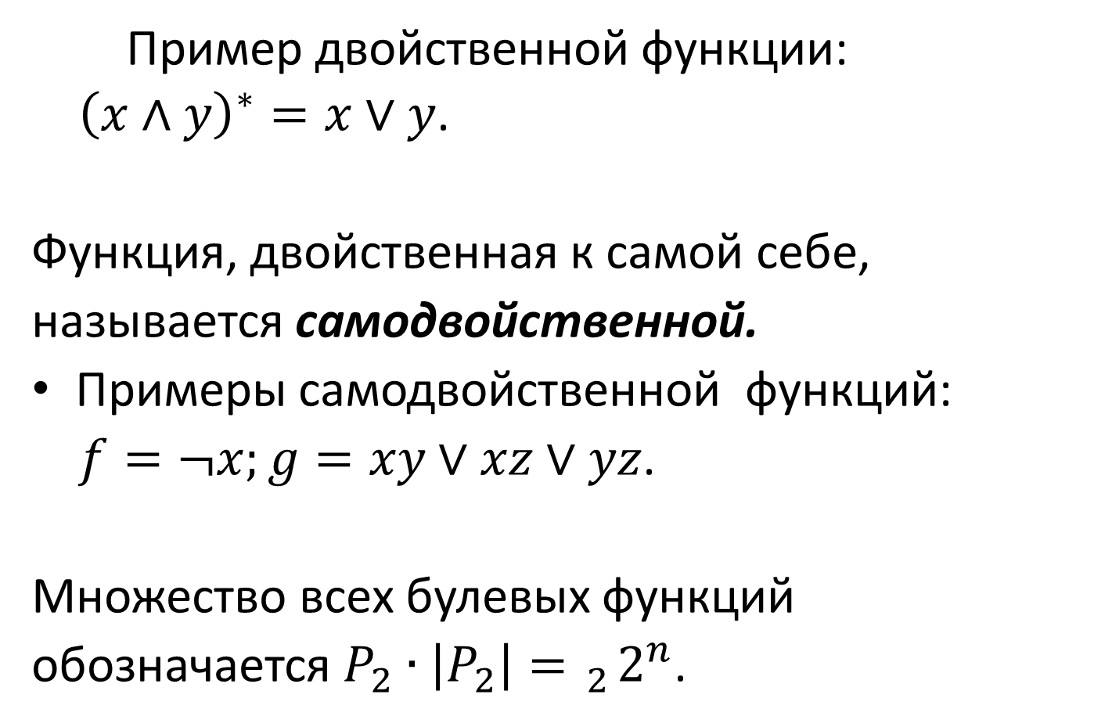
Самодвойственность
Пример двойственной функции:
${\left(x∧y\right)}^{∗}=x∨y$.
Функция, двойственная к самой себе, называется самодвойственной.
Примеры самодвойственной функций:
$f=¬x;g=xy∨xz∨yz$.
Множество всех булевых функций обозначается $P_{2}∙\left|P_{2}\right|= _{2}2^{n}$.

Slide 33
Принцип двойственности
Принцип двойственности в булевой алгебре: если в формуле F, представляющей функцию f, все конъюнкции заменить на дизъюнкции, дизъюнкции на конъюнкции, 1 на 0, 0 на 1, то получим формулу F*, представляющую функцию f*, двойственную f.
Справедливо утверждение: если функции равны, т.е. f₁= f₂, то и двойственные им функции равны, т.е. f₁* = f₂*

Slide 34
2.12. Проблема разрешения и методы ее решения
Существует ли алгоритм, позволяющий для произвольной логической формулы в конечное число шагов выяснить, является ли она тождественно истинной
(или тождественно ложной)?

Slide 35
2.12. Теоремы:
Критерий тождественной истинности формулы.
Для того чтобы формула алгебры высказываний была тождественно истинной, необходимо и достаточно, чтобы в равносильной ей КНФ были тождественно истинны все элементарные дизъюнкции.
2. Критерий тождественной истинности элементарной дизъюнкции.
Для того чтобы элементарная дизъюнкция была тождественно истинной, необходимо и достаточно, чтобы в ней существовала хотя бы для одной переменной пара — переменная и ее отрицание.

Slide 36
2.12. Теоремы:
3. Критерий тождественной ложности формулы.
Для того чтобы формула алгебры высказываний была тождественно ложной, необходимо и достаточно, чтобы в равносильной ей ДНФ все элементарные конъюнкции были тождественно ложны.
4. Критерий тождественной ложности элементарной конъюнкции.
Для того чтобы элементарная конъюнкция была тождественно ложной, необходимо и достаточно, чтобы в ней существовала хотя бы для одной переменной пара — переменная и ее отрицание.

Slide 37
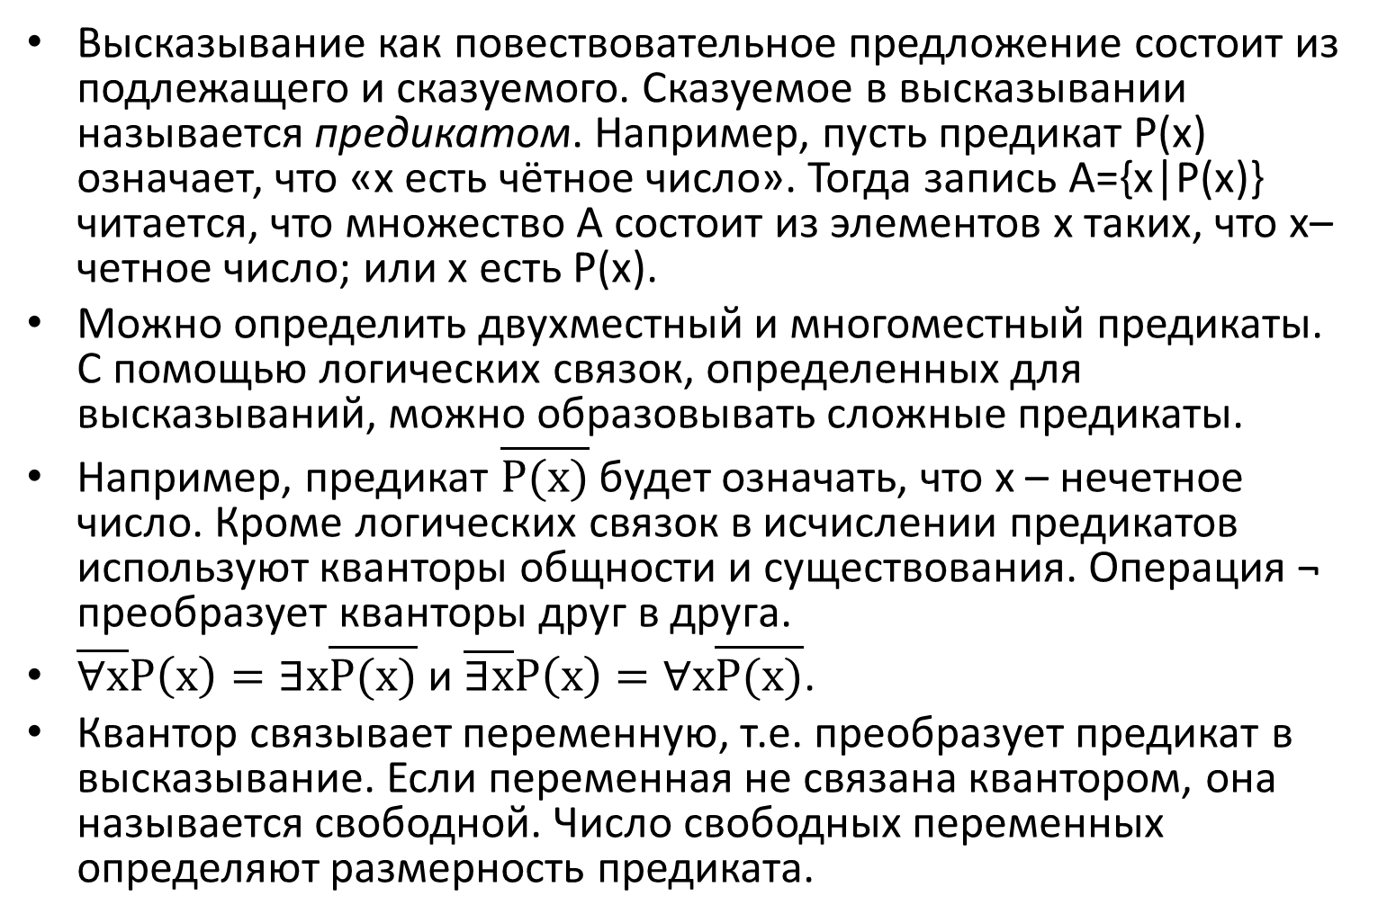
Понятие предиката
Высказывание как повествовательное предложение состоит из подлежащего и сказуемого. Сказуемое в высказывании называется предикатом. Например, пусть предикат P(x) означает, что «x есть чётное число». Тогда запись A={x|P(x)} читается, что множество А состоит из элементов х таких, что х–четное число; или х есть Р(х).
Можно определить двухместный и многоместный предикаты. С помощью логических связок, определенных для высказываний, можно образовывать сложные предикаты.
Например, предикат $\overline{Р(х)}$ будет означать, что х – нечетное число. Кроме логических связок в исчислении предикатов используют кванторы общности и существования. Операция ¬ преобразует кванторы друг в друга.
$\overline{∀х}Р\left(х\right)=∃х\overline{Р(х)}$ и $\overline{∃х}Р\left(х\right)=∀х\overline{Р(х)}$.
Квантор связывает переменную, т.е. преобразует предикат в высказывание. Если переменная не связана квантором, она называется свободной. Число свободных переменных определяют размерность предиката.

